Slide 1
组合数学
武仲科
北京师范大学信息科学与技术学院
2015-2016 第一学期

Slide 2
Pólya计数理论(Pólya Theory of Counting)
群论基础
置换群
循环指标多项式
Burnside引理
Pólya定理
母函数型的Pólya定理

Slide 3











群论基础
定义: 给定非空集合G及G上的二元运算 ，若运算满足以下四个条件：
(1) 封闭性，即对任意的 ，有
(2) 结合律，即对任意的 ，有
(3) 存在幺元e，即存在 ，使得对任意 ，有
(4) G中每个元素都存在逆元，对任意 ，都存在
，有 ，称 是一个群。

Slide 4













Examples
1.
2. 设 为非零有理数构成的集合， 为普通乘法，则 是一个群。
3. , 在 上定义模n的加法 如下，对任意 ， ，
是一个群。
4. 设 表示所有n阶是可逆矩阵构成的集合， 为矩阵的乘法， 是一个群。

Slide 5




群论基础
定理 设G是一个群，e为幺元
(1)
(2) G中的幺元唯一，每个元的逆元唯一
(3) G 中的消去律成立， 即任意的 ，若
，则必有
(4)对任意的 ，均有

Slide 6




群论基础
设G是一个群，e为幺元，n为正整数， ，定义
(1)
(2)
(3)
定理 设G是一个群， ，对任意正整数m，n有

Slide 7





群论基础
设 是一个群，H是G的非空子集，对G中同一运算 ，若 也是一个群，则称 是
的子群。
定理 设G是一个群，H是G的一个非空子集，则H是G的子群的充分必要条件是：
(1) 对 ，有
(2) 对 ，有

Slide 8





群论基础
设G为一个有限群 ， ，若对任意 ，有 ，则H是G的子群。
设H是G的子群，对 ，令集合 ，称 为子群H的含a的左陪集，a称为左陪集 的代表元。

Slide 9


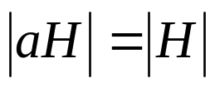


群论基础
设H是G的子群，e为幺元，则H的左陪集有下列性质：
(1) ,
(2) 若H有限，则
(3) 对任意 ，或 或

Slide 10


Examples
对整数加群 ，令 ，证明
是 的子群。

Slide 11


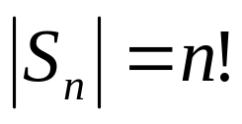

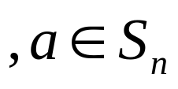
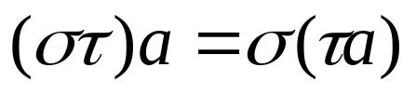

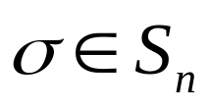
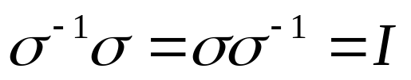
置换群
有限集合A上的一个双射 称为A上的一个置换。使集合A上任何元不动的置换，称为A上恒等置换。
设 为n元集合A上所有置换构成的集合，则有：
(1)
(2)对任意 ，有
(3) ；对任意 均成立
(4)对任意 ，有

Slide 12





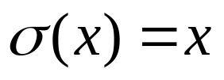

置换群
设 为n元集合A上所有置换构成的集合，对置换的乘法 ， 构成一个阶为 的群，称为n次对称群
的子群称为置换群。或作用在A上的置换群。
设 是A上的一个置换，若存在A中的k个元素 使 ，且对A中其余元素x，均有 ，则称 为一个长为k的循环，简称k-循环，或循环，记为 。

Slide 13
置换群
任一置换可分解为若干不相交的循环的乘积。
长为2的循环成为对换。
任意的循环均可表为一些对换的乘积。
任一置换均可表为一些对换的乘积。

Slide 14



置换群
分解为对换的个数为偶(奇)数个的置换称为偶(奇)置换。
偶X偶=偶，奇X奇=偶
奇X偶=奇，偶X奇=奇
设 为n元素集合A上的全体偶置换构成的集合，
，则对置换的乘法， 构成一个 阶的 的子群，称为n次交代群。

Slide 15
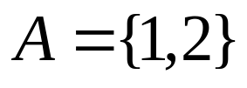

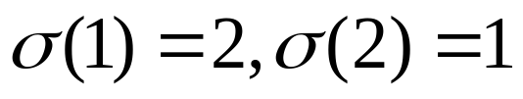
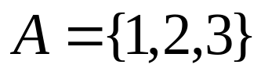
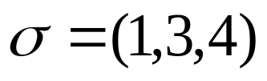
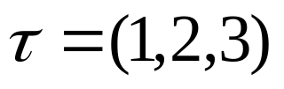


Examples
1. 设 ，使
则 是A上的置换。
2. 设 ，求A上的所有置换，并指出每个置换的逆置换
3. 设 ， 。试求 和

Slide 16
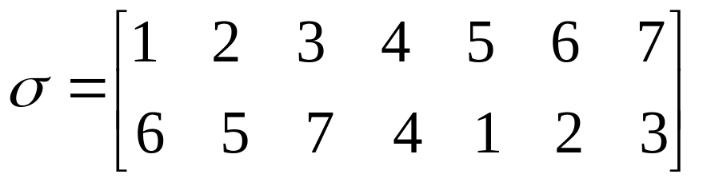
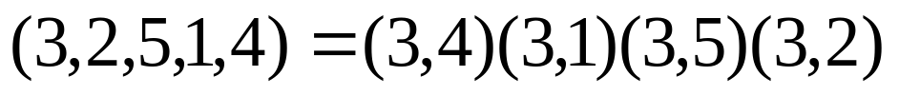
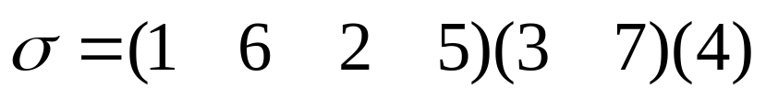
Examples
4.将置换 分解成为不相交的循环之积，其中
5.
6.

Slide 17
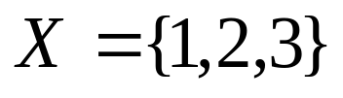



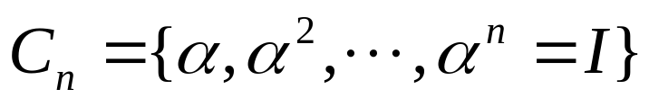
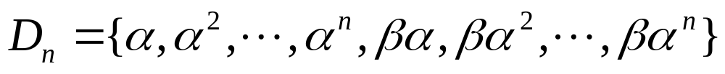


Examples
7. 正三角形如下图所示，求经旋转和翻转能使图形重合的所有变换，并将这些变换用顶点集合
上的置换来表示。
8. 对正整数n， ，A上的置换 ，
。记
证明 和 均为置换群。
1
2 3

Slide 18




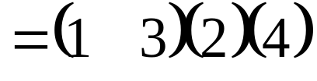

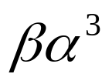

Examples
9. 对 ， ，
对应的正方形如图所示。
表示的是绕轴AB翻转，
表示的是绕轴 翻转， 表示的是绕轴 翻转。
C
2
1
O
A
B
4
3
D

Slide 19

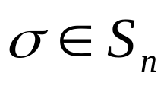
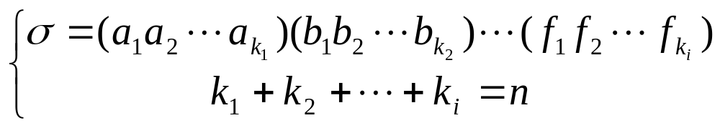
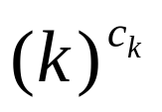
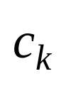

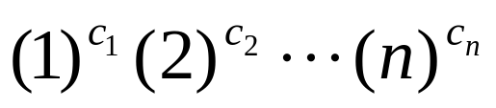


循环指标多项式
设 为n次对称群，作用在 上，任意
用符号 表示 中k-循环出现 次，则 的结构可表示为 。称它为 的格式。
给定n次对称群 ，令
称以上集合为 的一个共轭类，

Slide 20
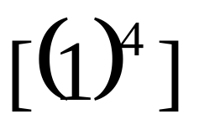
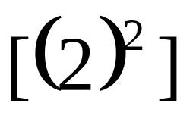

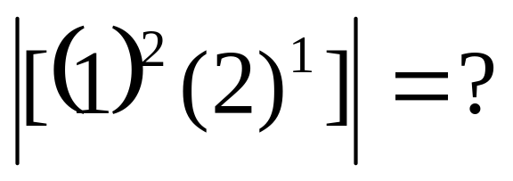
Examples
求 的共轭类的个数，并求 和
在 中

Slide 21

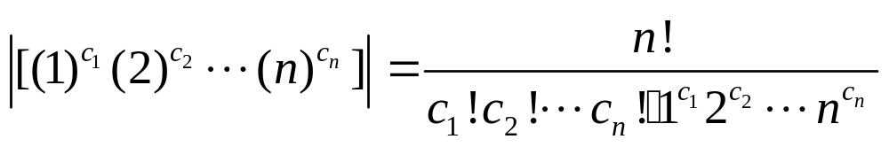
Examples
定理：对n次对称群 ，有

Slide 22


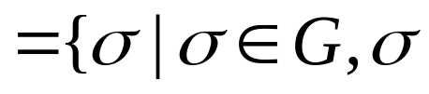

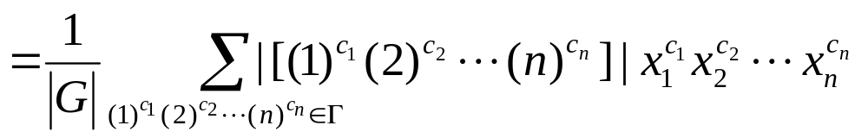



循环指标多项式
设G是一个作用在 上的一个置换群， 为G中置换的所有不同形式构成的集合，称
(1) 的格式
为G的一个共轭类。
(2)
为G的循环指标多项式。简记 或

Slide 23


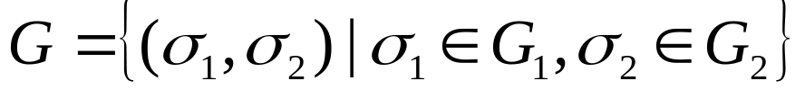




循环指标多项式
设A与B是两个互不相交的非空有限集， 是A上的置换群， 是B上的置换群，令
，则
G是 上的置换群
若 的循环指标多项式为 ， 的循环指标多项式为 ，则 的循环指标多项式为

Slide 24

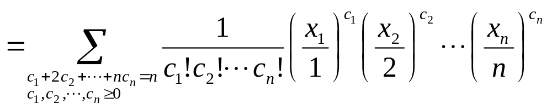
Examples
对 上的置换群
求G的循环指标多项式
2. 证明 n次对称群 的循环指标多项式为

Slide 25

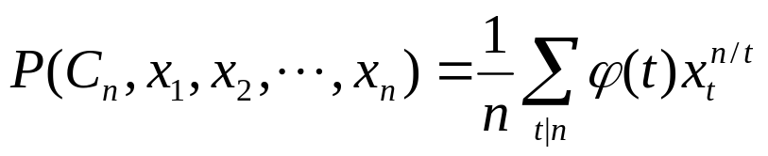

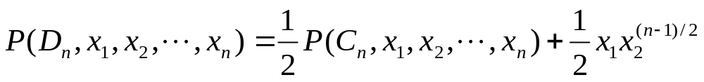
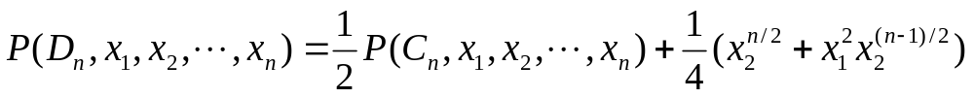
Examples
3. 求
4. 证明n次循环群 和二面体群 的循环指标多项式为
(1)
其中 为欧拉函数。
(2) 当n为奇数时
当n为偶数时

Slide 26
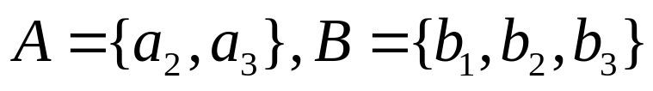


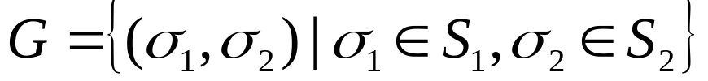
Examples
5. 设 ， 是A上的二次循环群， 是B上的三次对称群。
试给出G的元素，并求G的循环指标多项式。

Slide 27



Burnside 引理
令 表示一对有顺序的元素，称为有序对。
一些有序对构成的集合称为一个关系。
设R是一个关系， 若对任意 均有 ，则称R为集合A上的一个关系。

Slide 28








Burnside 引理
设R是集合A上的一个关系
(1)若对 ，有 ，则称R具有自反性
(2)若对 ，当 时，必有 ，
则称R均有对称性。
(3)若对 ，当 时，必有
，则称R具有传递性。
A上同时具有自反性、对称性和传递性的关系称为A
上的等价关系。

Slide 29


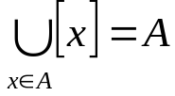
Burnside 引理
设R是集合A上的等价关系，对 ，有
(1)
(2)
(3)

Slide 30







Examples
设 ， 是A上的一个关系，又设 为A上的小于关系。
设 ，对A上的等价关系
有
3. 设A为一些人的集合， R为A上同姓关系，则
且 且a与x同姓}

Slide 31


Burnside 引理
设G是M上的置换群，令
称R为G诱导的M上的关系。
由置换G群诱导的M上的关系R是M上的等价关系。
含a的等价类为
也称a在G的作用下的“轨道”。
4. 设 是 上的置换群，求“轨道”。

Slide 32



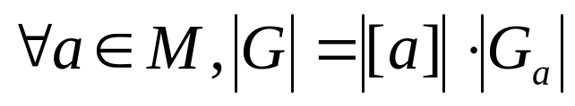
Burnside 引理
设G是M上的置换群，取 ，令
即 是G中使a不动的置换的集合。
设G是M上的置换群， ，则 为G的子群，称为a的稳定子群。
G是M上的置换群，

Slide 33
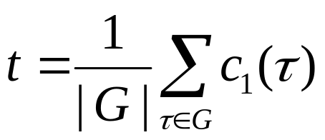


Burnside 引理
Burnside 引理：设G是集合M上的置换群，t为G诱导的M上的等价类的个数，则
其中 为置换 中1-循环个数。

Slide 34






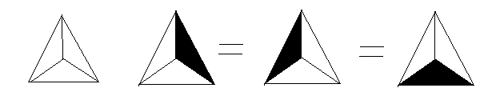
Examples
1. 设 是 上的置换群，其中
求G导出的等价类的个数。
2. 以正三角形被均分为三个小三角形，如图所示。现用黑、白二色对小三角形着色，问能得到多少种不同的图像？

Slide 35
Examples
3. 在一张卡片上打印一个由数字0，1，6，8，9组成的4位码。如果一个码倒转过来是另一个码，例如0668与8990，则这两个码使用一张卡片，问总共需要多少张卡片？

Slide 36
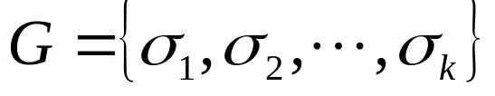
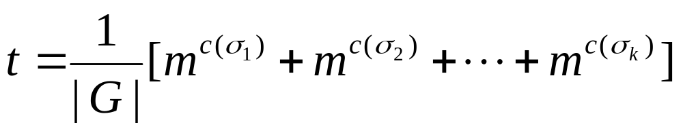
Pólya定理
设N是n个对象的集合， 是N上的置换群，用m种颜色对n个对象着色，则本质上不同的着色方案数为

Slide 37
Examples
1. 一个正方形被均分成四个小方格，如图所示。用三种颜色对其四个小方格着色，求其不同的着色方案数，经旋转或翻转能使之重合的方案算一种。
A
E
D
2
1
O
F
H
3
4
B
G
C

Slide 38
Examples
2. 用红(r)，蓝(b)，绿(g)三种颜色对正三角形的顶点及其中心着色，如图所示。求不同的着色方案数。经旋转或翻转能使之重合的方案算一种。
1
4
2
3

Slide 39
Examples
3.在一个正四面体的一些顶点上嵌上零到三种颜色珠子，同色珠子均相同，可得多少种不同样式的四面体？经适当的转动能使之重合的样式算一种。
A
1
D
4
2
C
3
B

Slide 40
Examples
4. 给一立方体的六个面着色，若一种着色图形在空间经适当的旋转可得另一着色图形，这说两着色本质是相同的。
若有m种颜色可用，求本质上不同的着色方案数。
若有三种颜色可用且涂在立方体上的颜色最多出现两种，求本质上不同的着色方案数。

Slide 41



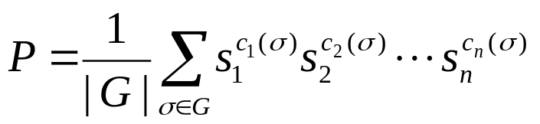
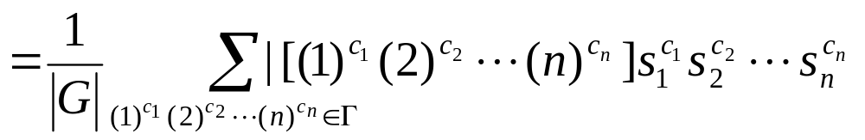


母函数型的Pólya定理
设N是n个对象的集合，G是N上的置换群，用m种颜色 对n个对象着色。设 为置换 中k-循环的个数，令
则多项式

Slide 42
Examples
1. 用红(r)，蓝(b)，绿(g)三种颜色对正三角形的顶点及其中心着色，如图所示。求两个“.”着红色，一个“.”着蓝色，一个“.”着绿色的不同的着色方案数。经旋转或翻转能使之重合的方案算一种。

Slide 43
Examples
2. 由红(r)，黄(y)两种珠子装成五个珠子的项链，问不同的项链有几种？其中恰含三个红色珠子项链又有几种？
1
5
2
O
3
4

Slide 44

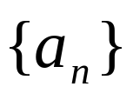

Examples
3. 对上图中的“。”着色，经旋转或翻转能使之重合的方案算一种，记 为恰有n个点着黑色的方案数。
若颜色使用黑、白两种色，求 的普通母函数。
若颜色使用黑、白和红三种色，求 的普通母函数，并求 。

Slide 45
Examples
4. 股子有六个面，分别标有1，2，3，4，5，6个点，问有多少种赋点方案？

Slide 46
Application Examples
1. 下图给出了在一个4x4 棋盘上标有1，2，…, 15的15个棋子的两种布局，其中0的格子表示空格。规定布局的改变只能由空格与其邻格的棋子互换位置而得。证明：布局A不能改变为布局B。
1 2 3 4
5 6 7 8
9 10 11 12
13 14 15 0
15 14 13 12
11 10 9 8
7 6 5 4
3 2 1 0
A
B

Slide 47
Application Examples
2. 用两种颜色的珠子装成8个珠子的项链，试问不同的样式的项链有多少种？
3. 用n种色对正八面体的6个顶点着色，求其不同的着色方案数。经旋转或翻转能使之重合的方案算一种。
1
5
4
2
O
3
6

Slide 48
Application Examples
4. 用红、黄、绿三种颜色对下图中的“.”着色，若经旋转或翻转能使之重合的方案算一种，求不同的着色方案数。 其中同时满足着红色“.”最多3个，着黄色“.”最多4个，着绿色“.”最多5个的着色方案数又是多少？
A
1
7
4
3
5
2
6
B

Slide 49
Application Examples
5. 将5个球a，a，b，b，b放入两个有编号的盒子A和B中，求不同的放法数，并列出所有的放法。
6. 求所有不同构的四阶图的个数，其中恰有三条边的有几个，并画出这几个三边图。

Slide 50





Application Examples
7. 三元布尔函数 共有256个。每个布尔函数都可以用一个具有三个输入端的布尔电路来实现，见下图。但一个布尔电路可以仅通过改变输入端的顺序而改变电路本身来实现多个布尔函数。试问：实现所有三元布尔函数共需要多少个不同的布尔电路？

Slide 51




作业 VII
1. 设H和K均为群G的子群，证明： 也是G的子群。 是否是G的子群？为什么？
2. 下列集合G是否是 上的置换群？若是，求其循环指标多项式 。
（1）
（2）

Slide 52
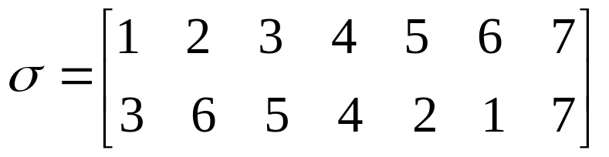
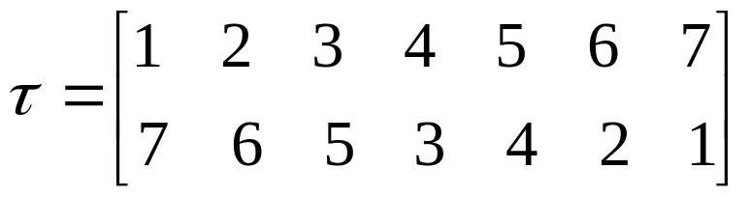



作业 VII
3. 设置换
（1）将 和 分解为不相交的循环之积。
（2）判断 和 的奇偶性。
（3）计算

Slide 53
作业 VII
4. 一个圆分为6个相同的扇区，分别涂以三种颜色，求不同着色的方案数。
5. 用七种颜色给一个正六边形的六个顶点着色，求其中出现在顶点上的颜色数至少为4的着色方案数。

